Slide 1




TECHNOLOGY ADDICTION IN ADOLESCENTS
Parteneriat strategic Acţiunea Cheie 2, Educaţie şcolară
Schimb de bune practici interşcolar
2018-1-TR01-KA229-058127

Slide 2






Mehmet Akif Ersoy Anadolu Lisesi,
Nazilli, Turcia
Instituto Enseñanza Secundaria La Rosaleda,
Malaga, Spania
Istituto di Istruzione Secondaria „Daniele Crespi”, Busto Arsizio, Italia
Rīgas 18. vakara (maiņu) vidusskola,
Rīga, Latvia
Liceul Tehnologic Economic “Virgil Madgearu”,
Iaşi, Romania
PG 3 „Stefan Tsanov”, Knezha, Bulgaria
PARTENERI
2018-1-TR01-KA229-058127

Slide 3
OBIECTIVE URMĂRITE
1
2
3
Creşterea nivelului de conştientizare privind pericolul adicţiei de tehnologie
Oferirea de mijloace şi instrumente pentru identificarea adicţiei de tehnologie
Conturarea celor mai adecvate strategii pentru a sprijini digitalizarea echilibrată
Buget aprobat:
27.288 euro
Perioada de derulare:
1.09.2018 – 31.09.2020
2018-1-TR01-KA229-058127

Slide 4


Slide 5
REZULTATE
Website cu resurse educaţionale în domeniul adicţiei de tehnologie: https://sites.
google.com/view/erasmustaa
Dramatizări pe tipurile de adicţie pentru conştientizarea efectelor şi identificarea celor mai potrivite soluţii
Bază de date cu activităţi concepute şi realizate pentru o sprijini o digitalizare echilibrată şi constructivă
TwinSpace cu toate resursele relevante privind adicţia de tehnologie
Ghid cu sugestii de identificare, prevenire sau corectare a diferitelor tipuri de adicţie digitală la adolescenţi
Prezentări pe fiecare tip de dependenţă, realizate în colaborare cu specialişti în domeniu
2018-1-TR01-KA229-058127

Slide 6


PRIMA ÎNTÂLNIRE TRANSNAŢIONALĂ PENTRU PROFESORI CU TEMA
ADICŢIA DE JOCURI
DIN CADRUL PARTENERIATULUI STRATEGIC ERASMUS+ KA229
ADICŢIA DE TEHNOLOGIE LA ADOLESCENŢI
https://twinspace.etwinning.net/157788
https://sites.google.com/view/erasmustaa
2018-1-TR01-KA229-058127

Slide 7
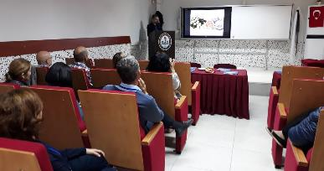
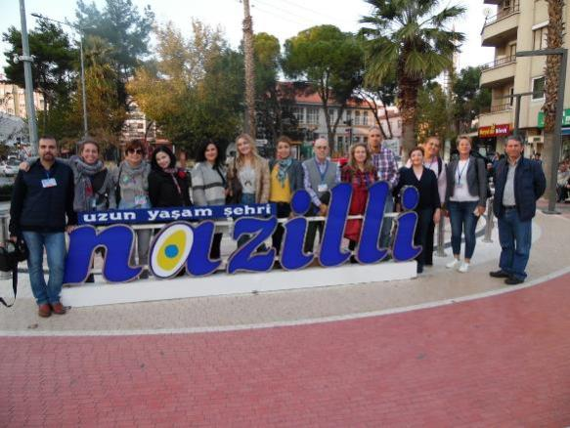
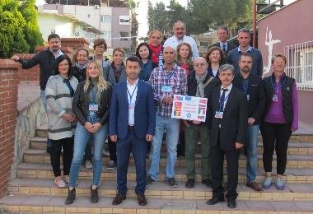
STABILIREA CALENDARULUI DE LUCRU: 13 - 15 NOIEMBRIE 2018, NAZILLI
Distribuirea sarcinilor de lucru
La final de program
2018-1-TR01-KA229-058127

Slide 8
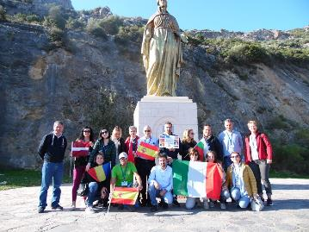
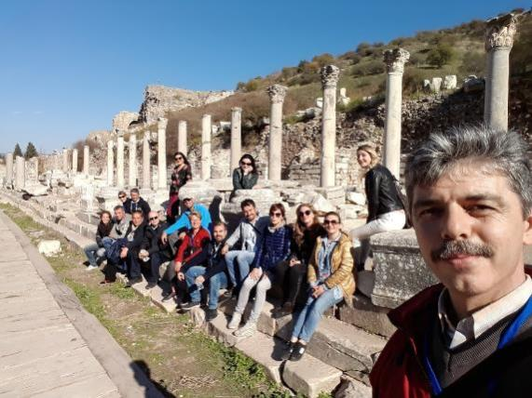
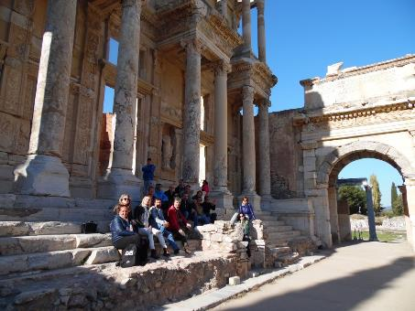
PROGRAM CULTURAL: 14 NOIEMBRIE 2018, EFES
2018-1-TR01-KA229-058127

Slide 9
A DOUA ÎNTÂLNIRE TRANSNAŢIONALĂ PENTRU ELEVI CU TEMA
ADICŢIA DE JOCURI
DIN CADRUL PARTENERIATULUI STRATEGIC ERASMUS+ KA229
ADICŢIA DE TEHNOLOGIE LA ADOLESCENŢI
https://twinspace.etwinning.net/157788
https://sites.google.com/view/erasmustaa
2018-1-TR01-KA229-058127

Slide 10
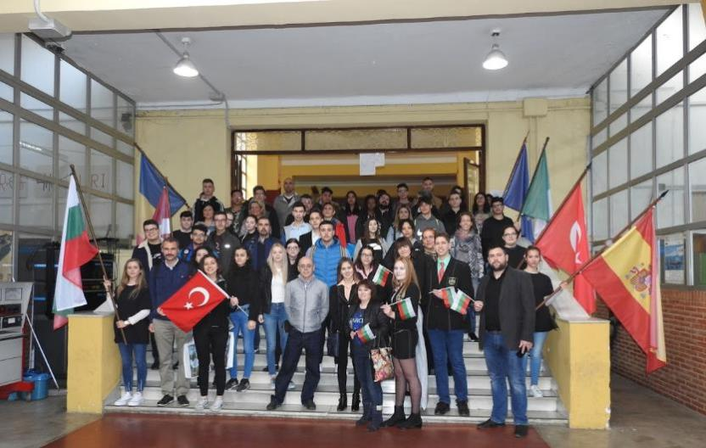
ÎNTÂLNIREA TRANSNAŢIONALĂ PENTRU ELEVI CU TEMA „ADICŢIA DE JOCURI”: 11 - 16 FEBRUARIE 2019, MALAGA
2018-1-TR01-KA229-058127

Slide 11
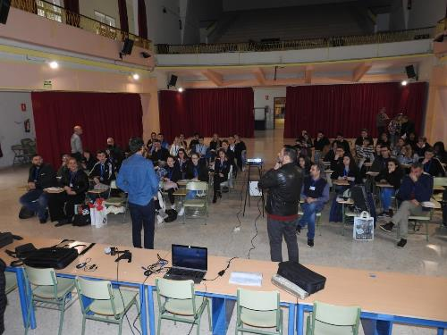
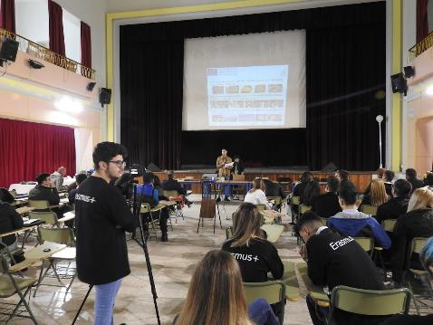
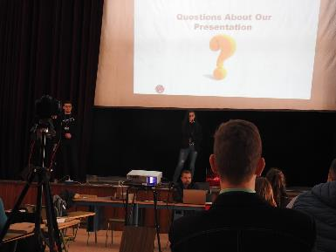
PREZENTĂRI PE TEMA ÎNTÂLNIRII:
12 FEBRUARIE 2019, MALAGA
2018-1-TR01-KA229-058127

Slide 12
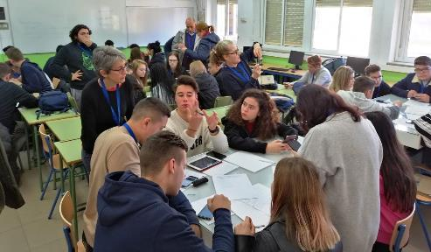
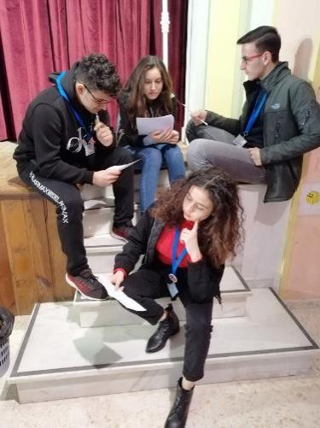
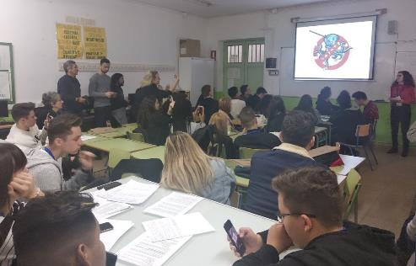
ACTIVITĂŢI PE TEMA ÎNTÂLNIRII:
13 - 15 FEBRUARIE 2019, MALAGA
2018-1-TR01-KA229-058127

Slide 13
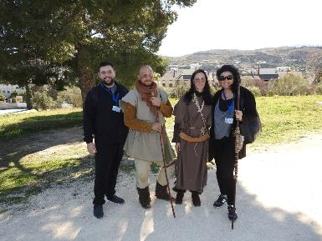
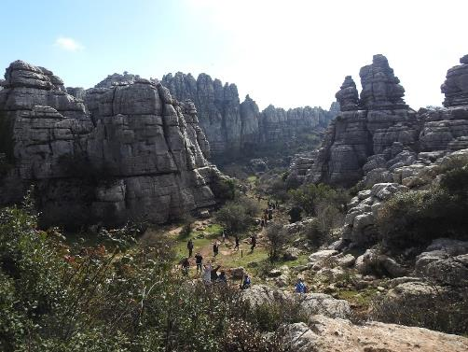
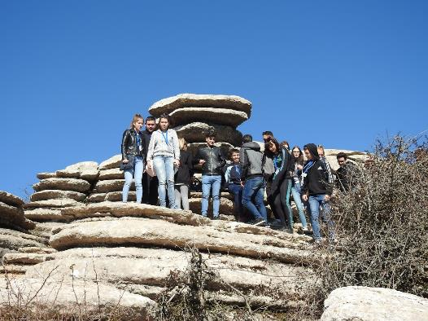
PROGRAM CULTURAL:
14 FEBRUARIE 2019, MALAGA
2018-1-TR01-KA229-058127

Slide 14
A TREIA ÎNTÂLNIRE TRANSNAŢIONALĂ PENTRU ELEVI CU TEMA
ADICŢIA DE REŢELE SOCIALE ŞI COMUNICARE ONLINE
DIN CADRUL PARTENERIATULUI STRATEGIC ERASMUS+ KA229
ADICŢIA DE TEHNOLOGIE LA ADOLESCENŢI
https://twinspace.etwinning.net/157788
https://sites.google.com/view/erasmustaa
2018-1-TR01-KA229-058127

Slide 15
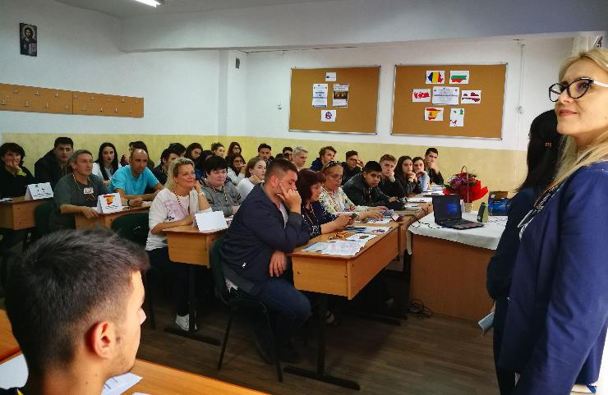
ÎNTÂLNIREA TRANSNAŢIONALĂ PENTRU ELEVI CU TEMA „ADICŢIA DE REŢELE SOCIALE ŞI COMUNICARE ONLINE”: 14 - 17 MAI 2019, IAŞI
2018-1-TR01-KA229-058127

Slide 16
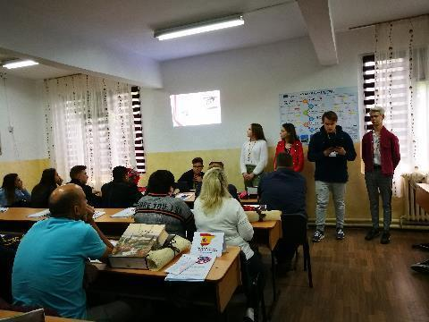
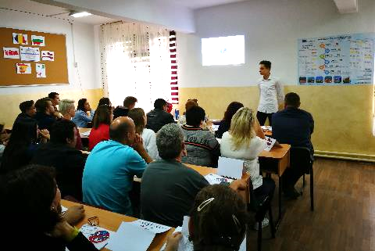
PREZENTĂRI PE TEMA ÎNTÂLNIRII:
14 MAI 2019, IAŞI
2018-1-TR01-KA229-058127

Slide 17
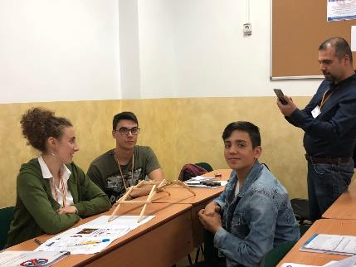
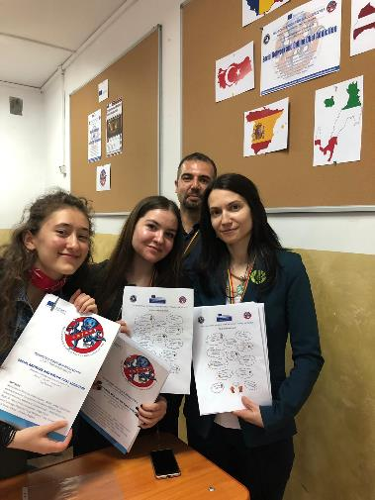
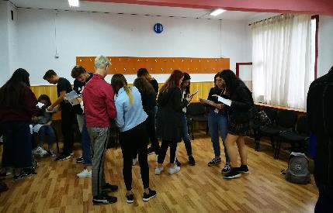
ACTIVITĂŢI PE TEMA ÎNTÂLNIRII:
14 MAI 2019, IAŞI
2018-1-TR01-KA229-058127

Slide 18
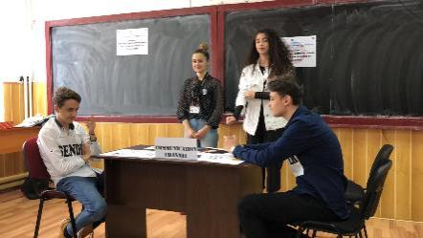
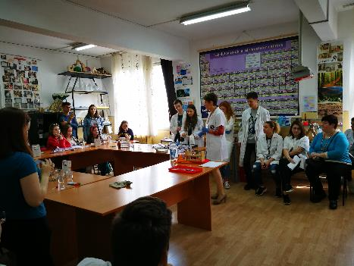
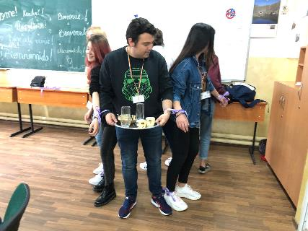
ACTIVITĂŢI PE TEMA ÎNTÂLNIRII:
15 MAI 2019, IAŞI
2018-1-TR01-KA229-058127

Slide 19
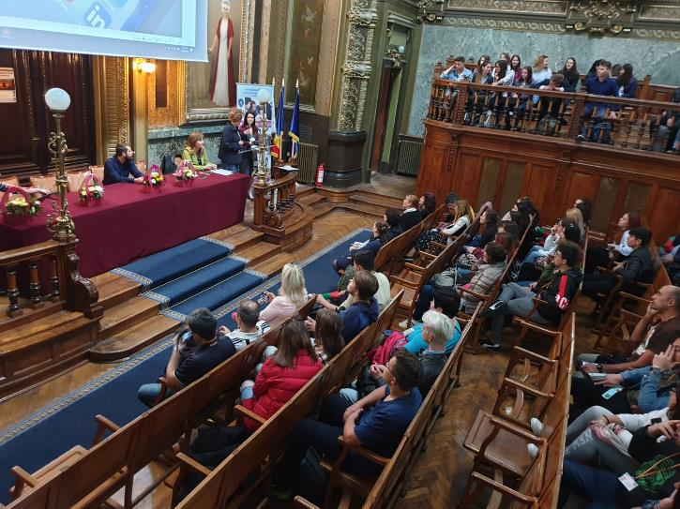
ACTIVITĂŢI PE TEMA ÎNTÂLNIRII:
15 MAI 2019, IAŞI
2018-1-TR01-KA229-058127

Slide 20
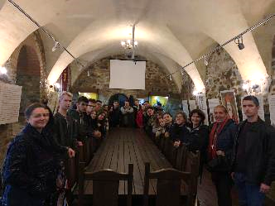
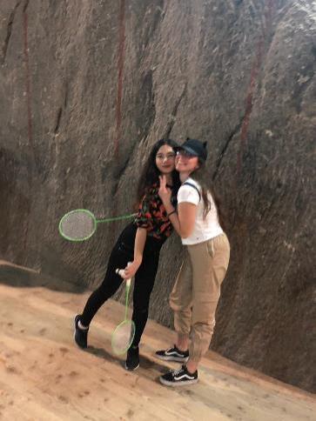
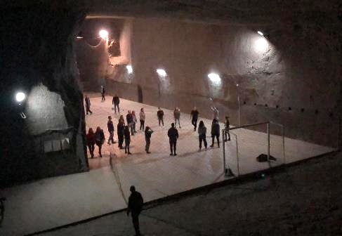
ACTIVITĂŢI PE TEMA ÎNTÂLNIRII:
16 MAI 2019, IAŞI
2018-1-TR01-KA229-058127

Slide 21
ACTIVITĂŢI PE TEMA ÎNTÂLNIRII:
16 MAI 2019, IAŞI
2018-1-TR01-KA229-058127

Slide 22
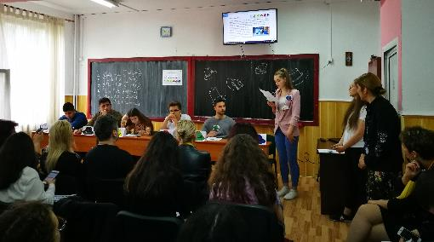
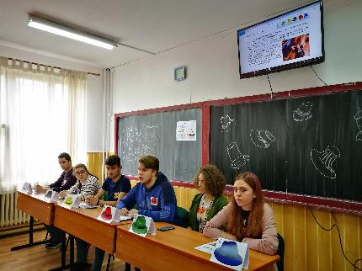
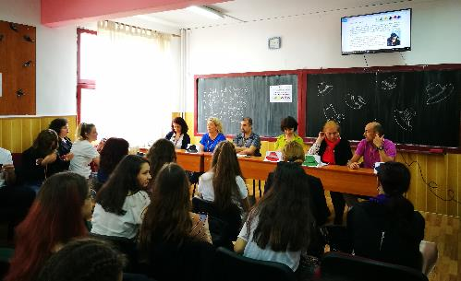
ACTIVITĂŢI PE TEMA ÎNTÂLNIRII:
17 MAI 2019, IAŞI
2018-1-TR01-KA229-058127

Slide 23
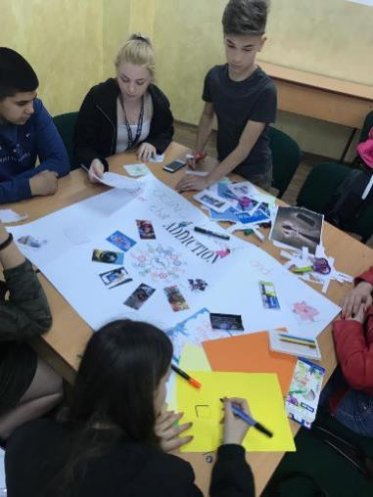
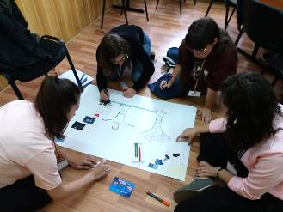
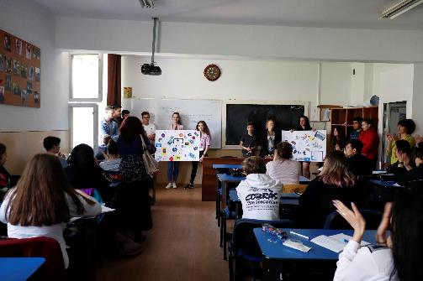
ACTIVITĂŢI PE TEMA ÎNTÂLNIRII:
17 MAI 2019, IAŞI
2018-1-TR01-KA229-058127

Slide 24

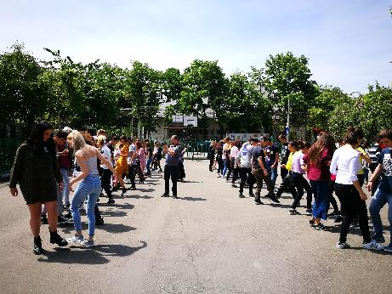
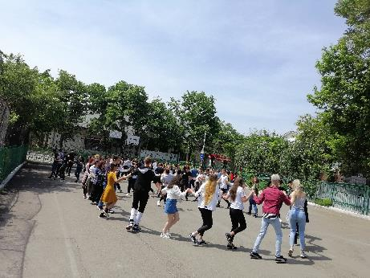
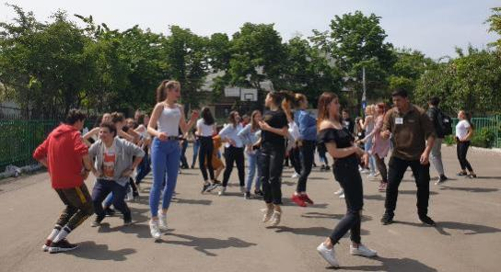
ACTIVITĂŢI PE TEMA ÎNTÂLNIRII:
17 MAI 2019, IAŞI
2018-1-TR01-KA229-058127

Slide 25
CE URMEAZĂ?

Slide 26
Vă mulţumesc pentru atenţie!

